Slide 1
近期实验与研究总结
万盛华

Slide 2
最大化的挖掘已有数据信息
全局信息+局部位置信息

Slide 3
前一年的数据+后一年的数据+前一年的label共同构成训练数据的特征
目标是为了发现之后一年的label相比前面发生了怎样的改变
定量地衡量数据对最后标签预测准确的影响
对照实验
1. feature17+label15 f(x2+y1) -> y2 acc=0.910
2. feature15+feature17+label15 f(x1+x2+y1) -> y2 acc=0.938
3. feature15+feature17 f(x2+x1) -> f(x2+f(x1)) -> f(x1+y1) -> y2 acc=0.918
4. feature17 f(x2) -> y2 acc=0.837

Slide 4
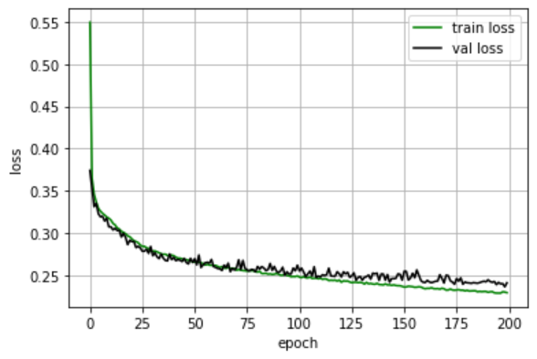
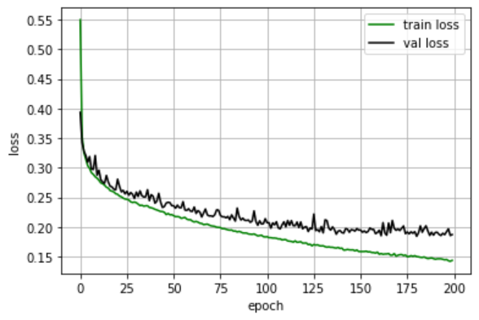


1. feature17+label15 -> label17
2. feature15+feature17+label15 -> label17
在第24轮达到0.9的准确率
在第6轮达到0.9的准确率

Slide 5
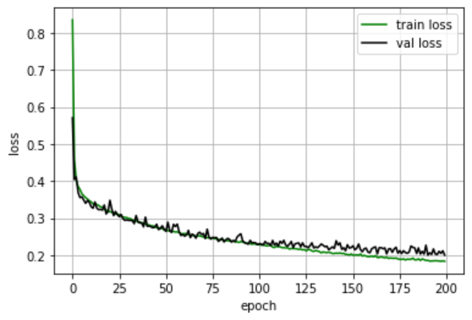
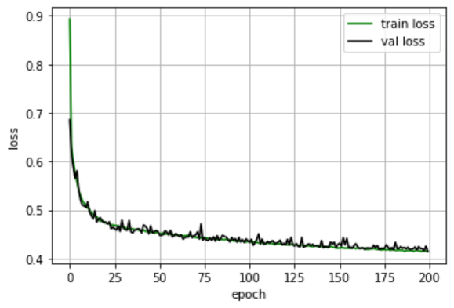


3. feature15+feature17 -> label17
4. feature17 -> label17
在第54轮达到0.9的准确率
未达到0.9的准确率

Slide 6
数据迁移 -> 模型迁移
通过度量相似度来确定源域和目标域中相似不变的成分，
该部分标签保留源域标签，以这一部分作为目标域的伪标签
继续实验探索模型的哪些部分利用了变化特征，哪些部分利用了已有标签
冻结部分参数，训练其他参数

